Slide 1
Launch & Networking Event – Greek CoVE
30th October 2024, 09.30-14.30
OTE Academy, Athens (Hybrid event)
Partnership for Excellence - Centres of Vocational Excellence Projects selected for funding under the ERASMUS+ 2023 call

Slide 2
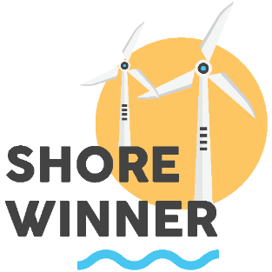

Southern European Community for Offshore Wind Energy (SHOREWINNER)
Κοινότητα της Νότιας Ευρώπης για την Υπεράκτια Αιολική Ενέργεια
Το έργο στοχεύει στη δημιουργία και ανάπτυξη μιας Κοινότητας Πρακτικής (ShoreWinnerCoP) που βασίζεται στη συνεργασία μεταξύ πέντε (5) Κέντρων Επαγγελματικής Αριστείας (CoVEs) που έχουν δεσμευτεί για:
την ανάπτυξη (development), αναβάθμιση υφιστάμενων (upskilling) και απόκτηση νέων (reskilling) δεξιοτήτων σε ό,τι αφορά στο εργατικό δυναμικό,
την κατανομή των πόρων και,
την επίτευξη σημαντικών ευρωπαϊκών στόχων και προτεραιοτήτων,
για την αντιμετώπιση της έλλειψης ειδικών στον κλάδο της υπεράκτιας ενέργειας.

Slide 3

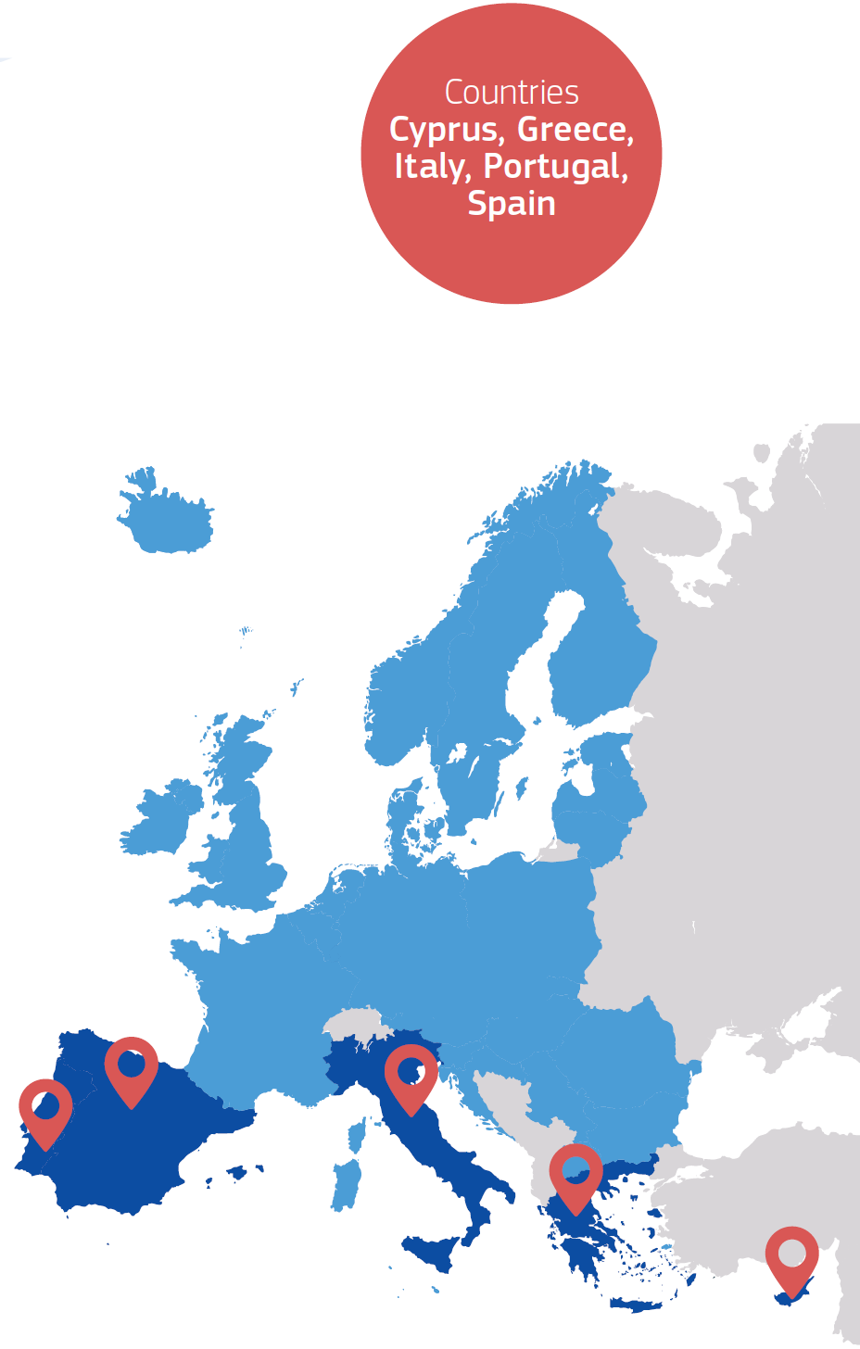




Κοινοπραξία

Slide 4
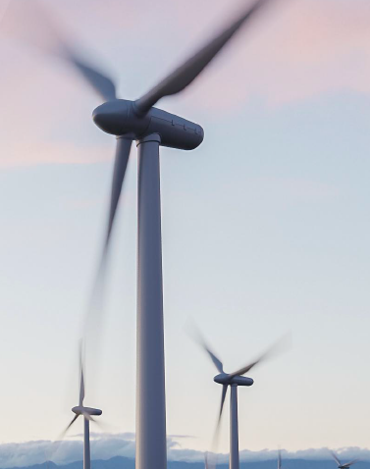
Βασικοί Στόχοι
Παροχή σχετικής και εξαιρετικής Επαγγελματικής Εκπαίδευσης και Κατάρτισης (Ε.Ε.Κ. - VET) στο πεδίο των υπεράκτιων Ανανεώσιμων Πηγών Ενέργειας (Offshore Renewable Energy - ORE), αξιοποιώντας τις συνέργειες, τους κοινούς στόχους και τις δυνατότητες ανοδικής σύγκλισης μεταξύ πέντε Νοτιοευρωπαϊκών CoVEs.
Προώθηση των ανταλλαγών μεταξύ συμμετεχόντων (stakeholders) στον κλάδο της υπεράκτιας ενεργειακής βιομηχανίας, παρόχων κατάρτισης, εκπαιδευομένων και άλλων σχετικών φορέων στον τομέα, προσφέροντας σχετική Ε.Ε.Κ. σε τοπικό, εθνικό και διεθνές επίπεδο.
Ενθάρρυνση της ανταλλαγής γνώσεων, της συνεργασίας πολλών φορέων, της ανάπτυξης δεξιοτήτων και της ευθυγράμμισης με τις ανάγκες της βιομηχανίας και της αγοράς εργασίας, συμβάλλοντας αποφασιστικά στην πράσινη και ψηφιακή μετάβαση με ένα κατάλληλα προετοιμασμένο εργατικό δυναμικό.

Slide 5
Παραδοτέα έργου
Μια Κοινότητα Πρακτικής (CoP) για: (α) την ενίσχυση της συνεργασίας μεταξύ Ε.Ε.Κ., ερευνητικών/ακαδημαϊκών ομάδων και εκπροσώπων του κλάδου, σε ένα τρίγωνο γνώσης και δεξιοτήτων στον τομέα των υπεράκτιων ανανεώσιμων πηγών ενέργειας και (β) τον συν-σχεδιασμό ενός στρατηγικού οράματος στο πλαίσιο της περιφερειακής ανάπτυξης, της καινοτομίας και της έξυπνης εξειδίκευσης.
Συνεργασία μεταξύ των πέντε (5) χωρών σε ό,τι αφορά στην ποικιλόμορφη τεχνογνωσία των εταίρων, συμβάλλοντας έτσι στο οικοσύστημα ανάπτυξης δεξιοτήτων στον τομέα των υπεράκτιων ανανεώσιμων πηγών ενέργειας, διευκολύνοντας την εφαρμοσμένη έρευνα και καινοτομία, τις επιχειρηματικές πρωτοβουλίες των εκπαιδευομένων και την ανάπτυξη της γνώσης.
Συνεργασία σε όλο το δίκτυο των χωρών της Νότιας Ευρώπης που έχουν κοινά συμφέροντα στην απόκτηση και χρήση καινοτόμων και ποιοτικών προσεγγίσεων για την αντιμετώπιση των προκλήσεων της υπεράκτιας βιομηχανίας αιολικής ενέργειας.
Διακρατικά κοινά Προγράμματα Σπουδών (Π.Σ. - Curricula) και συνεχή μαθήματα Ε.Ε.Κ. για την επανεκπαίδευση (reskilling) του εργατικού δυναμικού (δημιουργία ενός νέου Π.Σ. επιπέδου 5 και επικαιροποίηση υφιστάμενων, επιπέδων 5, 6 και 7 του ευρωπαϊκού πλαισίου προσόντων).

Slide 6

Σε αυτήν τη φάση του έργου…
Desk research (επιτόπια έρευνα ανά χώρα)
Συλλογή δεδομένων: πρωτογενείς και δευτερογενείς πηγές σχετικά με την τρέχουσα κατάσταση του κλάδου, το επίπεδο των επενδύσεων, το μέγεθος και την ανάπτυξη του εργατικού δυναμικού και τους τύπους των διαθέσιμων θέσεων εργασίας.
Gap analysis: ανάλυση των σχετικών με τον κλάδο τάσεων, των δεξιοτήτων και των προσόντων και σύγκριση με την τρέχουσα κατάσταση σε κάθε χώρα.
Προσδιορισμός δεξιοτήτων: προσδιορισμός τεχνικών και μη- τεχνικών δεξιοτήτων που απαιτούνται για τους διαφορετικούς ρόλους στον τομέα.
Ανάλυση προσφοράς σε επίπεδο Ε.Ε.Κ. και Τριτοβάθμιας: προσδιορισμός της υφιστάμενης κατάστασης σε επίπεδο σπουδών σε Ε.Ε.Κ. και Τριτοβάθμια Εκπαίδευση, για να προετοιμαστεί η τρέχουσα και η προβλεπόμενη ζήτηση εργατικού δυναμικού.
Προκαταρκτικός προσδιορισμός στρατηγικών για την αντιμετώπιση των κενών που εντοπίστηκαν: νέες προσφορές εκπαίδευσης και κατάρτισης, αναθεώρηση της τρέχουσας προσφοράς εκπαίδευσης και κατάρτισης, προώθηση της ποικιλομορφίας και της ένταξης, βέλτιστες πρακτικές από άλλες χώρες.

Slide 7


Σε αυτήν τη φάση του έργου…
Εκπαιδευτικό Υλικό
Ανάπτυξη σχεδίου δράσης για τη διδασκαλία και τη μάθηση με λεπτομερή προγραμματισμό των δραστηριοτήτων διδασκαλίας και μάθησης που θα αναπτυχθούν σε επίπεδο CoVE και διακρατικό.
Ανάπτυξη νέων προγραμμάτων σπουδών και προσόντων Ε.Ε.Κ., καθώς και αναθεώρηση και ενημέρωση υφιστάμενων προγραμμάτων σπουδών.

Slide 8
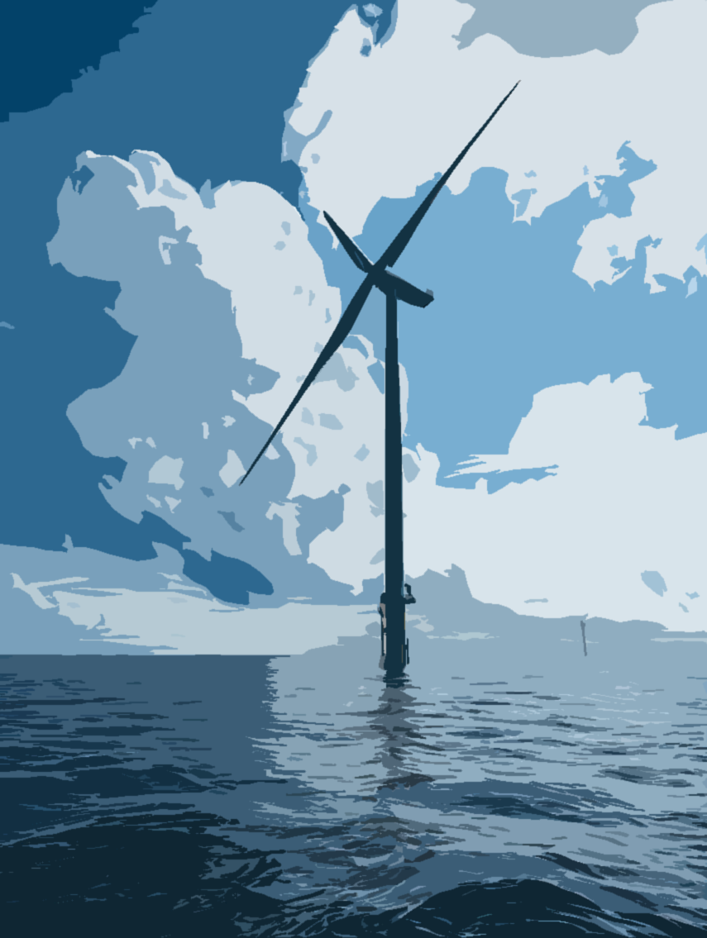
SHOREWINNER CoP
Κοινότητα Πρακτικής – Community of Practice
Η Κοινότητα Πρακτικής (CoP) είναι μία Ευρωπαϊκή Συμμαχία για Μαθητείες/ Πρακτικές Ασκήσεις, ένα συνεργατικό δίκτυο που στοχεύει στην προώθηση της βιομηχανίας Ανανεώσιμων Πηγών Ενέργειας (ORE). Επιπλέον, ενισχύει την εκπαίδευση, την καινοτομία και την προώθηση βέλτιστων πρακτικών μεταξύ των μελών της.
Η ShoreWinner CoP προσφέρει:
Συμμετοχή σε εθνικές και διεθνείς εκδηλώσεις
Πρόσβαση σε τεχνικά έγγραφα και εκπαιδευτικούς πόρους (ευρωπαϊκό επίπεδο)
Ευκαιρίες για διεθνή εκπαίδευση, μαθήματα και εργασία στο πεδίο

Slide 9

SHOREWINNER CoP
Πλεονεκτήματα συμμετοχής
Πράσινη και ψηφιακή μετάβαση: συμβάλλει ενεργά στην καταπολέμηση της κλιματικής αλλαγής και στην προώθηση μιας βιώσιμης γαλάζιας οικονομίας με επίκεντρο την ανάπτυξη των παράκτιων περιοχών.
Οικονομικά κίνητρα: παροχή ευκαιριών για συμμετοχή σε ευρωπαϊκά έργα, πρόσβαση σε επιχορηγήσεις και λήψη οικονομικής υποστήριξης για προγράμματα κατάρτισης και επιχειρηματικές πρωτοβουλίες που στοχεύουν στην καινοτομία και την προώθηση τεχνολογιών και εξοπλισμού.
Πρόσβαση στην Ε.Ε.Κ., την Τριτοβάθμια Εκπαίδευση και τη μη-τυπική εκπαίδευση (επιμορφωτικά προγράμματα): δωρεάν, υβριδικά μαθήματα που συνδυάζουν ψηφιακές τεχνολογίες και εργαστηριακές προσομοιώσεις για να εξοπλίσουν το εργατικό δυναμικό με δεξιότητες που έχουν ζήτηση στο πεδίο και τη σχετική αγορά εργασίας.
Ισχυρές συνεργασίες: προωθεί τη συνεργασία μεταξύ ιδρυμάτων τριτοβάθμιας εκπαίδευσης, παρόχων Ε.Ε.Κ., ερευνητικών ομάδων,
εκπροσώπων του κλάδου και εταιρειών που δραστηριοποιούνται (ή σκοπεύουν μελλοντικά) στο πεδίο των υπεράκτιων ανανεώσιμων πηγών
ενέργειας. Αυτές οι συνεργασίες οδηγούν στρατηγικά έργα και διασφαλίζουν την ευθυγράμμιση με τις τοπικές και βιομηχανικές ανάγκες,
με περιφερειακούς φορείς που διευκολύνουν τον συντονισμό.

Slide 10
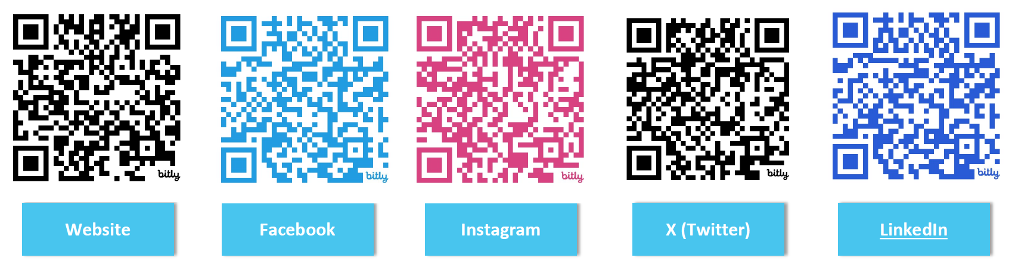
Ευχαριστώ για την προσοχή σας!
Βρείτε μας στα:

Slide 11
Πιτσικάλης Σταύρος
(spitsikalis@aegean.gr)
Ε.ΔΙ.Π. του Τ.Ε.Π.Α.Ε.Σ. του Πανεπιστημίου Αιγαίου, Συντονιστής του Ελληνικού CoVE

